Slide 1
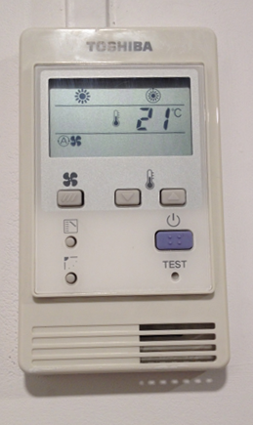
Petit soleil = chauffage
Flocon = climatisation
Position automatique
Puissance ventilation
➔ laisser sur automatique
Boutons réglage température
➔ Laisser sur 21°
Position chaud/froid
Marche/Arrêt
Position volet soufflerie

